Slide 1
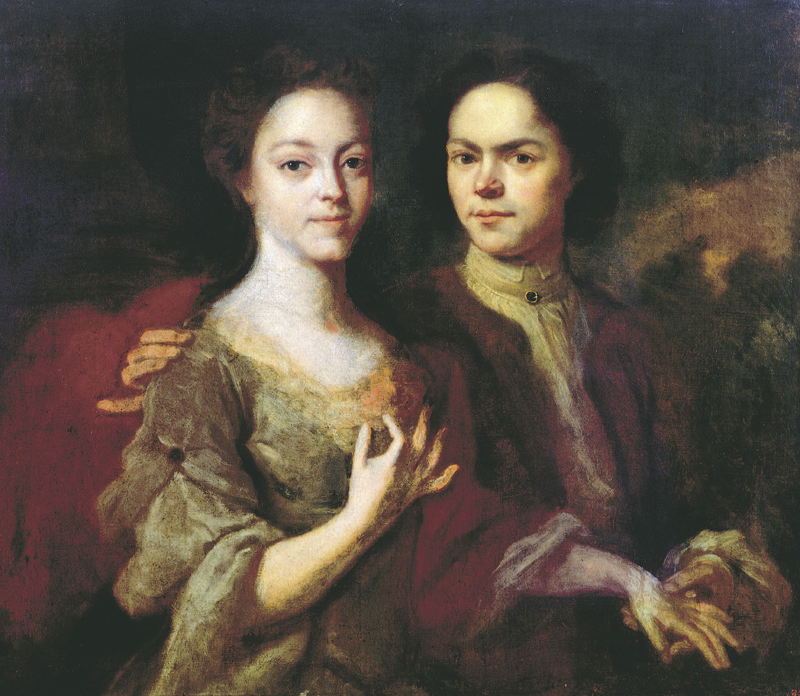
АНДРЕЙ МАТВЕЕВ. ( 1702 – 1739).

Slide 2
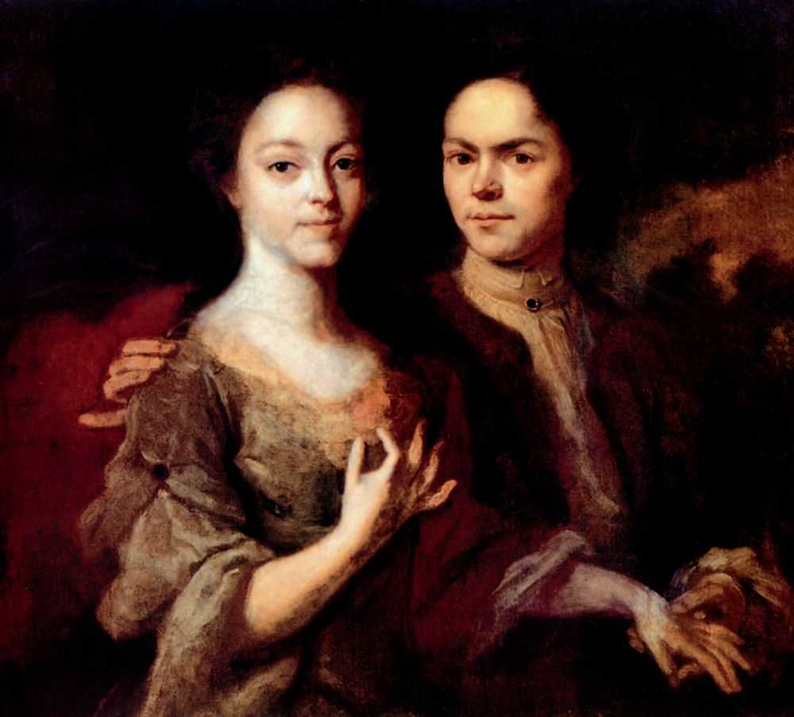
Начало жизни.
Небывалым расцветом новых ремесел и искусств начавшимся в XVIII веке русская культура обязана в первую очередь Петру посылавшему талантливую молодежь учиться в Европу. Один из первых кого царь послал обучаться за границу мастерству живописца стал Андрей Матвеев. По существующей легенде юный Андрей повстречал царя в Софийском соборе Новгорода и тот предложил ему ехать учиться.
Будущему живописцу было тогда что-то около пятнадцати лет, был ли он тогда учеником иконописца или с какой-то другой стороны имел отношение к живописи неизвестно. Так же неизвестно его настоящее отчество: Матвеевич или Меркурьевич, то же самое касается и фамилии, иногда Андрей Матвеев упоминается как Кобылин.
По другим сведениям отец Андрея Матвеева был подъячим, служившим в при дворе в Петербурге и учиться Андрея послала Екатерина I. В любом случае то что Андрей Матвеев учился живописному мастерству в Голландии и Фландрии и был личным стипендиатом Екатерины I является неопровержимым фактом
Портрет с женой.

Slide 3
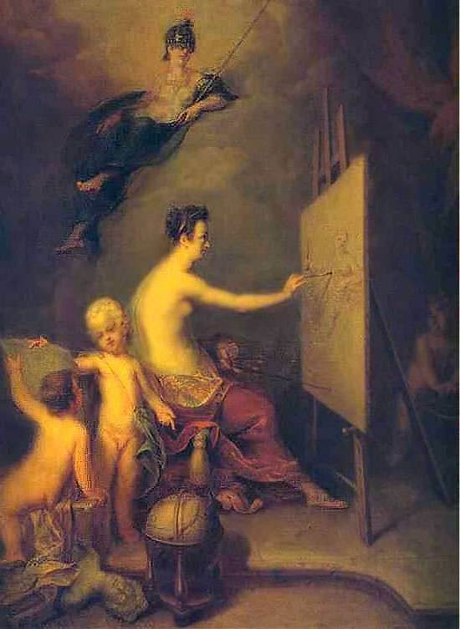
Годы за границей
1716 год стал годом первой отправки на обучение за границу будущих знаменитых художников. На время обучения каждому из них было назначено содержание довольно приличное по тем временам и составившее не менее ста рублей в год. Все они были разосланы по разным городам Европы. Вероятно дальновидный император хотел охватить как можно большее число живописных школ, с целью изучить больше техник и приемов живописного мастерства. Кто-то был послан в Италию как братья Никитины, а Андрей Матвеев оказался в Голландии в Амстердаме в мастерской художника Арнольда Боонена. За обучение Матвеева Боонен получал плату в размере ста гульденов в год. По отзывам агента Фанденбурга надзиравшего за учениками Матвеев учился старательно и прилежно. Впрочем, и сам Андрей Матвеев регулярно отсылал покровительствующей ему императрице отчеты о своем обучении, а так же свои работы, которые лучше всяких отчетов свидетельствовали об его успехах.

Slide 4
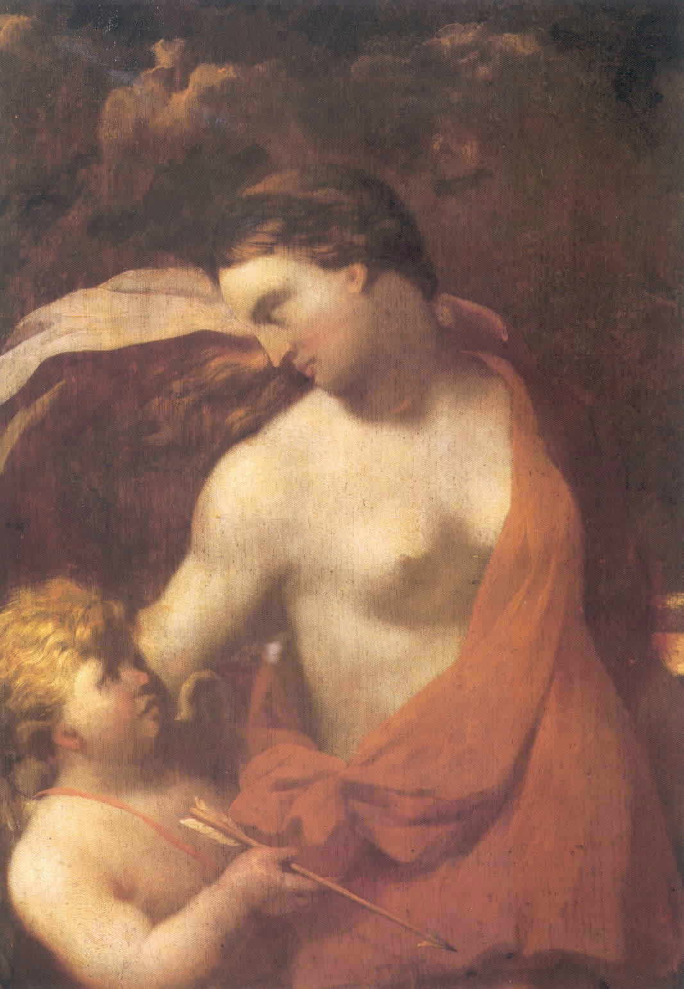
Годы за границей
После шести лет обучения у Боонена, Матвеев покинул его мастерскую, жил в Роттердаме, Саардаме, а за тем в Гааге, где некоторое время обучался знаменитого Карла Моора.
В 1725 после смерти Петра выражая императрице свои соболезнования, Андрей Матвеев отослал ей картину «Аллегория живописи».
В этом же году он переехал во Фландрию, где с 1725 по 1727 год обучался в Атверпенской Академии художеств у художника Спервера. Талантливый и прилежный русский студент был замечен и отмечен наградой Академии во время второго года обучения там. Отметив этот успех Андрея Матвеева императрица Екатерина I произвела его в гофмалеры, т.е. в придворные живописцы. Кроме Матвеева такое же звание имел лишь Иван Никитин – любимый художник Петра I.

Slide 5
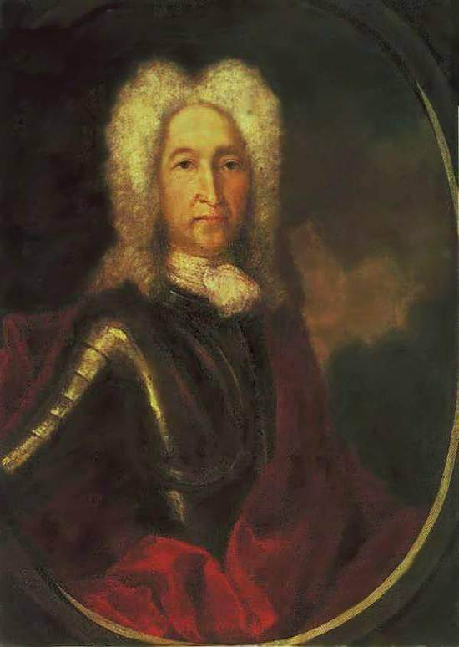
Возвращение.
Возвращение Андрея Матвеева на родину в 1727 году было приурочено к смерти Екатерины I. Лишившись высокого покровительства художник, тем не менее был отправлен в Канцелярию от строений, начальником которой в то время был гоф-интендант Кармедон, бывший парикмахер. Художественной частью заправлял француз Луи Каравакк давно и прочно обосновавшийся в Петербурге в качестве придворного живописца и не собиравшийся никому уступать этого почетного места. Каравакк поручил Матвееву написать картину «для освидетельствования». Прекрасно понимая, что вновь прибывший живописец высоко образован и является сложившимся мастером европейского уровня, тем не менее очень несправедливо оценил его мастерство, заявив, что Матвеев «имеет большую силу в красках, а не в рисунках». Исходя из этой своей оценки Каравакк был готов принять Матвеева лишь в качестве своего подмастерья, и только после заступничества архитекторов Трезини и Земцова, заявивших, что Матвеев «и в рисунках гораздо искусен», Андрею Матвееву удалось получить звание живописного мастера.

Slide 6
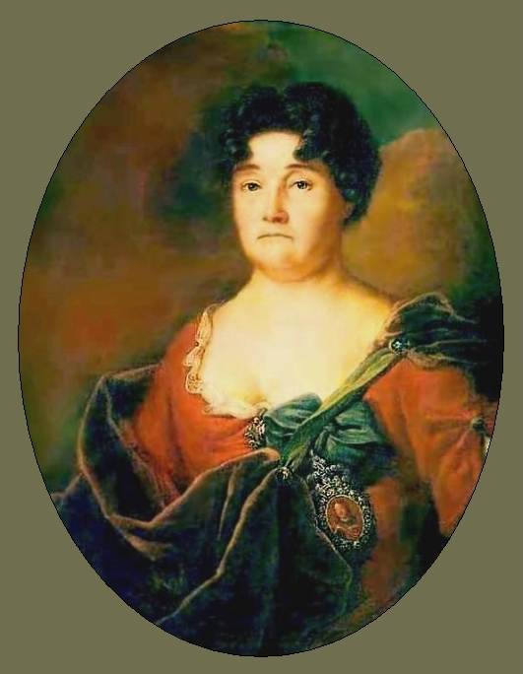
Творчество
Полотнам художника присуща не только теплая гамма красок, словно смешанных в свете огня, но и точный рисунок, где в передаче внешнего сходства проступает сокровенная глубина неповторимая в каждой отдельной личности. Необычайно хорошо это свойство таланта мастера можно заметить в парных портретах князя и княгини Голицыных 1728 года, а так же в его собственном «Автопортрете с женой». Автопортрет был написан в 1729 году после женитьбы на Ирине Степановне Антроповой, и является самым известным из творений мастера, в котором его талант проявился с особенной мощью. В 1731 году Матвеев стал руководителем живописной команды Канцелярии от строений. Его работа предполагала множество самых разнообразных занятий от декоративной росписи стен зданий и написания икон, до реставрационных работ и росписи царских карет. Кроме того ему приходилось вести счета и отчеты и даже заготовка материалов легла на его плечи.

Slide 7
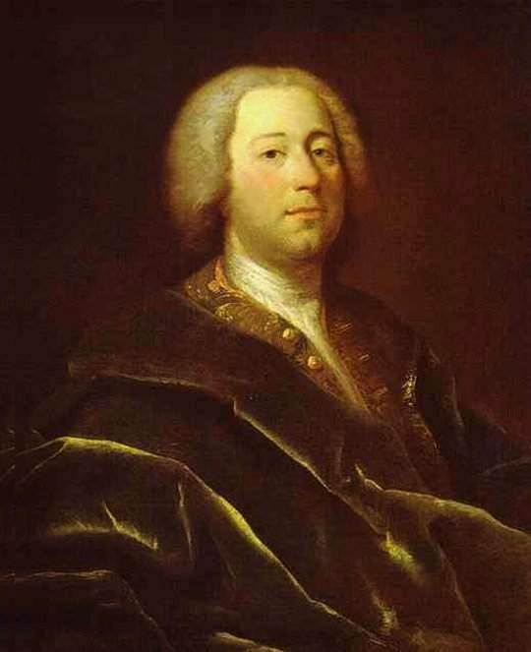
Творчество.
Последний известный портрет датируется 1730 годом.
В число работ Андрея Матвеева входит оформление Летнего дворца, Петропавловского собора, которые к сожалению были уничтожены пожаром 1756 году. Аничков мост, Адмиралтейские, Троицкие, Триумфальные ворота, Сенатский зал Двенадцати коллегий и … росписи царской голубятни и кроме того еще длинный список разнообразных работ из которых мало что уцелел Имея мягкий доброжелательный нрав, Андрей Матвеев сумел сплотить вокруг себя художников и подмастерьев, работающих в его подчинении, став для многих из них учителем живописи. Его знания предмета далеко выходили за рамки портретной живописи, что позволило ему создать собственную систему обучения, которая легла впоследствии, в систему обучения Петербургской Академии художеств. Его манера письма стала во многом определяющей для русской портретной живописи в дальнейшем.

Slide 8
Источники
1. А.Матвеев - биография, картины
nearyou.ru/matveev/0matveev.htm
2. Матвеев, Андрей Матвеевич — Википедия
3. Живописец Андрей Матвеев - Человек без границ
www.manwb.ru › Искусство › Живопись.
4. : Статьи » художники » Русские художники » МАТВЕЕВ Андрей ...
pointart.ru/index.php?type=review&area=1&p=articles&id..

